Slide 1
注册制，结构牛
主讲老师
陈灼基
课程日期
2023.2.21
执业编号
A1120620030004
中国·广州

Slide 2
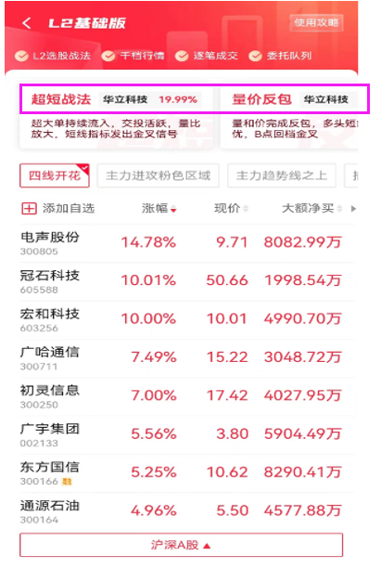
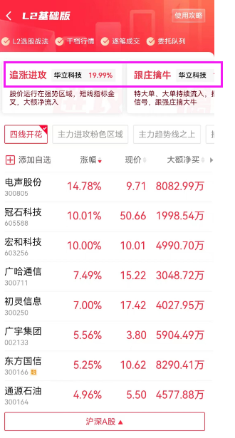
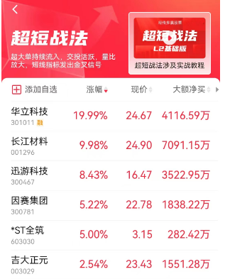
L2基础版升级——四大短线战法

Slide 3
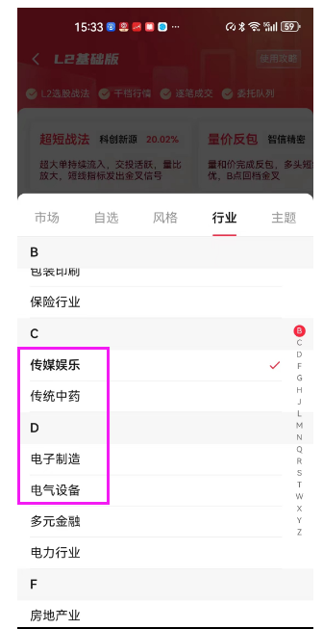
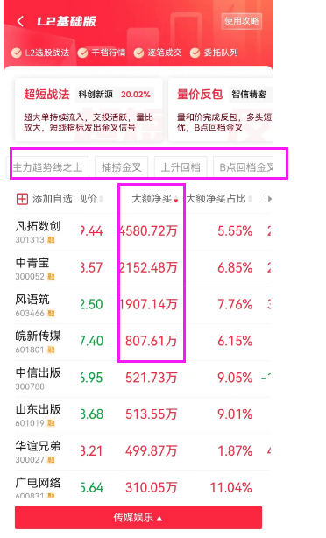
L2基础版强大功能

Slide 4
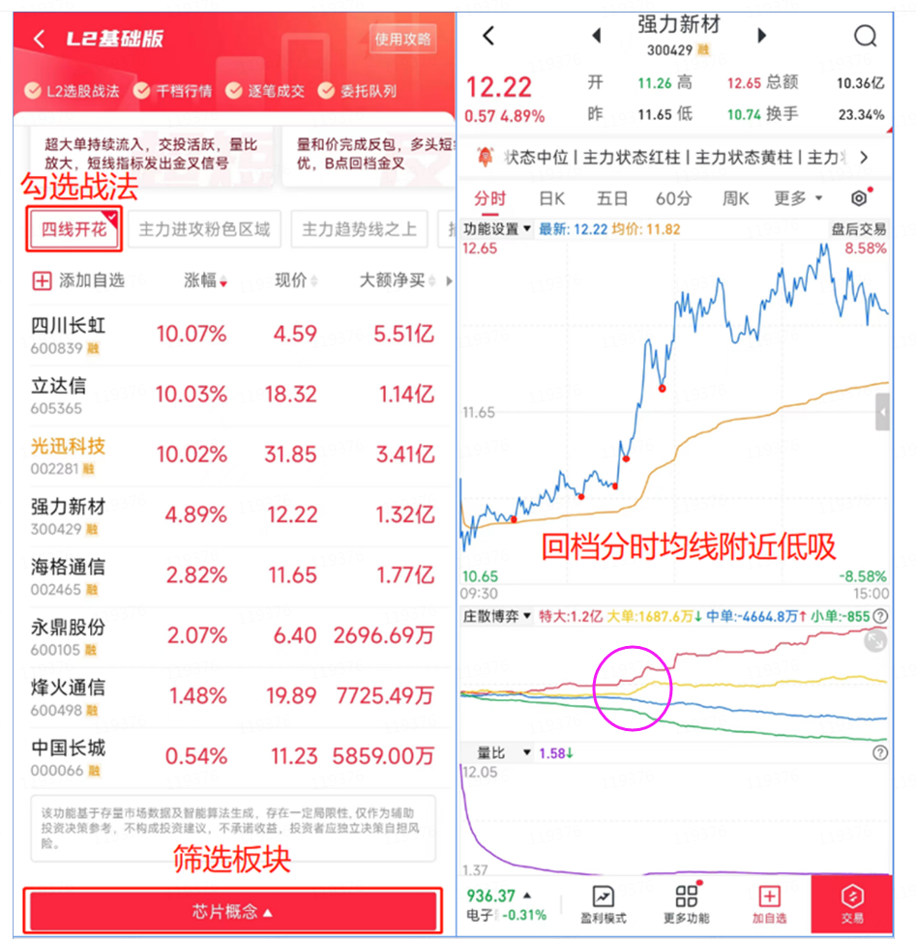

Slide 6
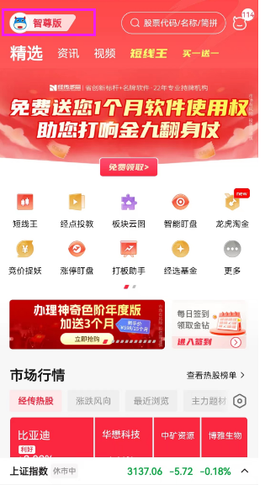
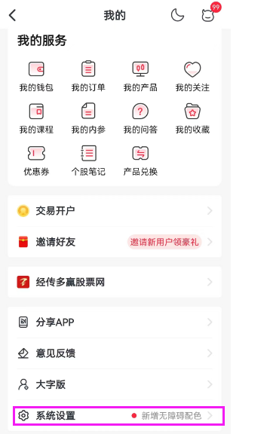
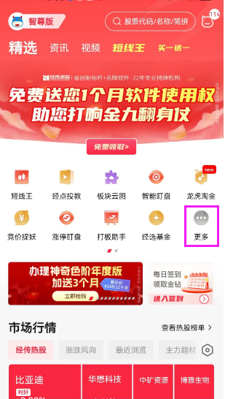
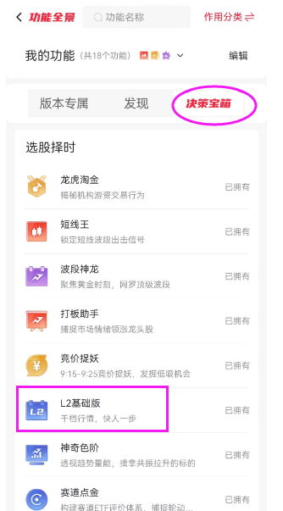
升级方法

Slide 9
扫描链接

Slide 10
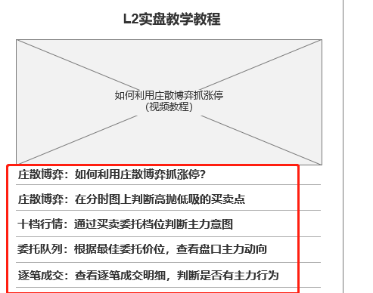
L2基础版教程

Slide 11
盘口语言揭秘课程

Slide 13
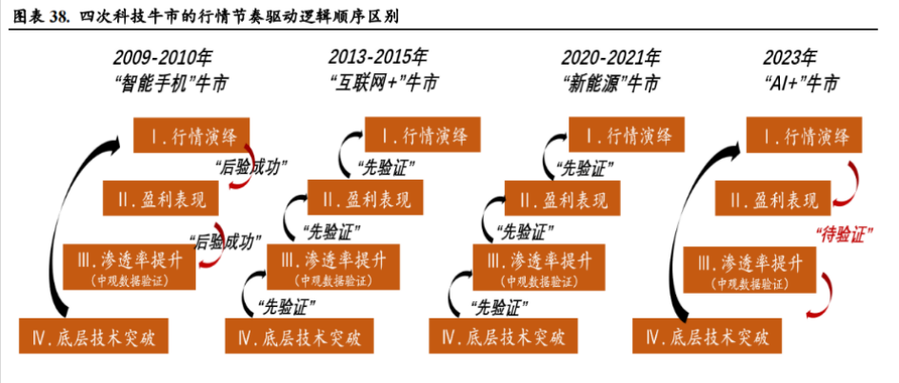
AI牛

Slide 14
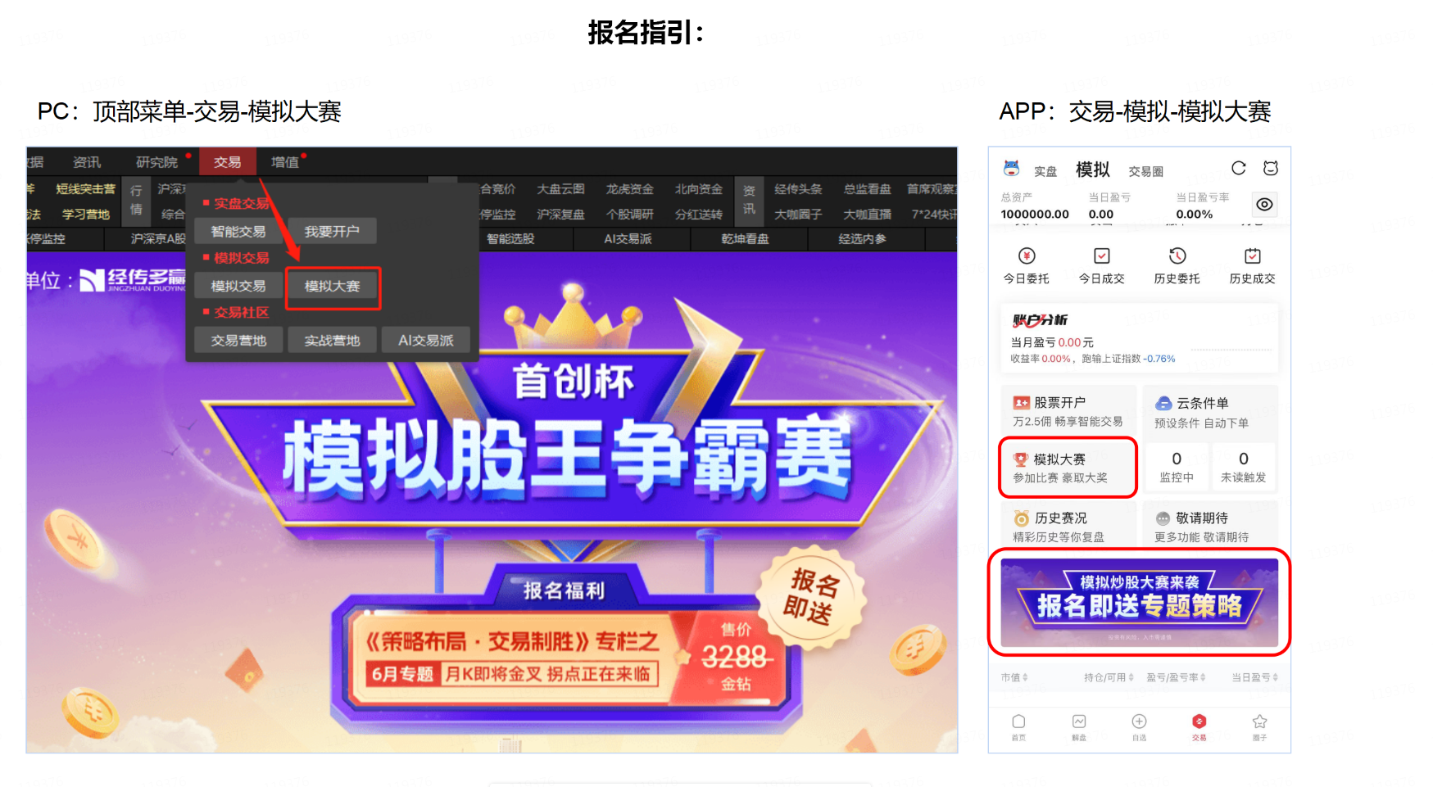

Slide 16
主力进攻和主力趋势

Slide 17
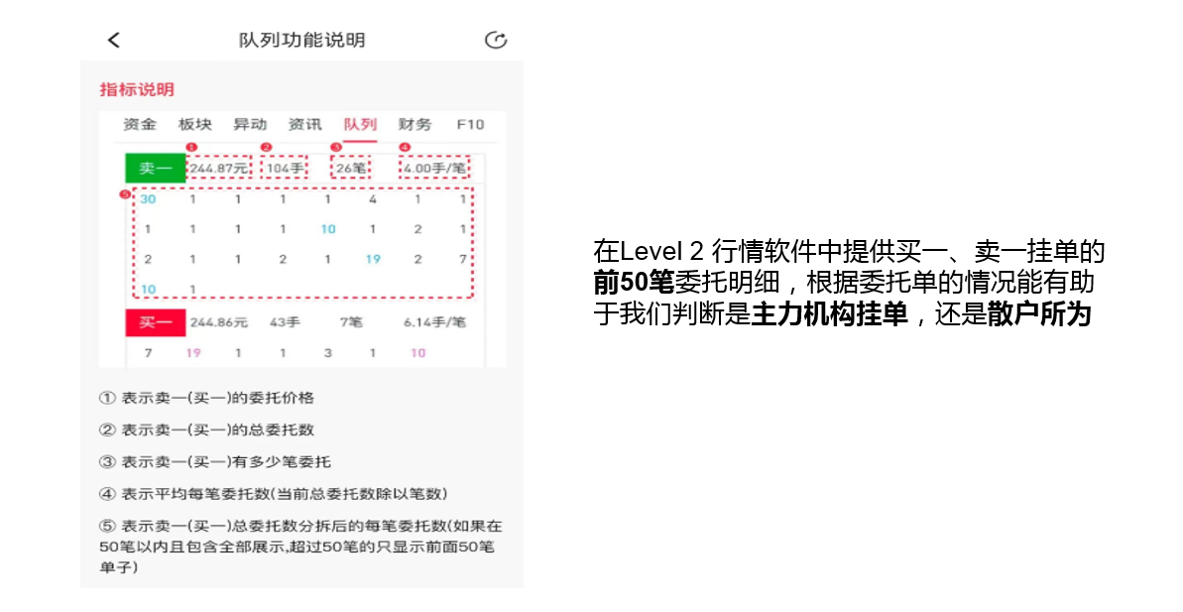
委托队列

Slide 18
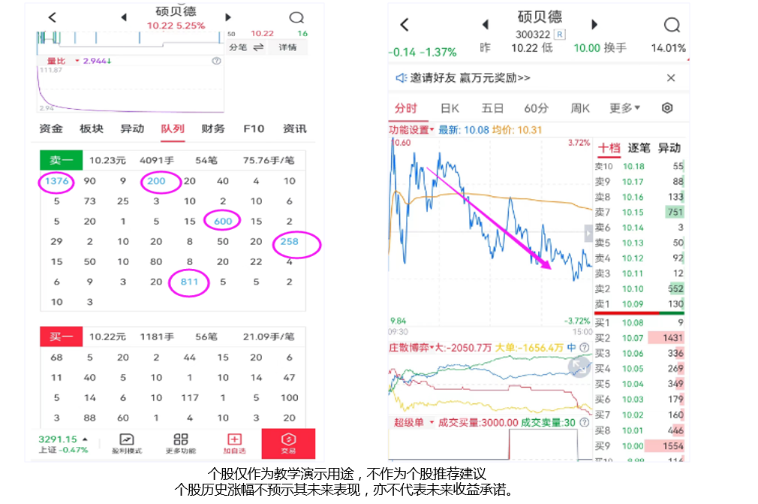
委托队列

Slide 19
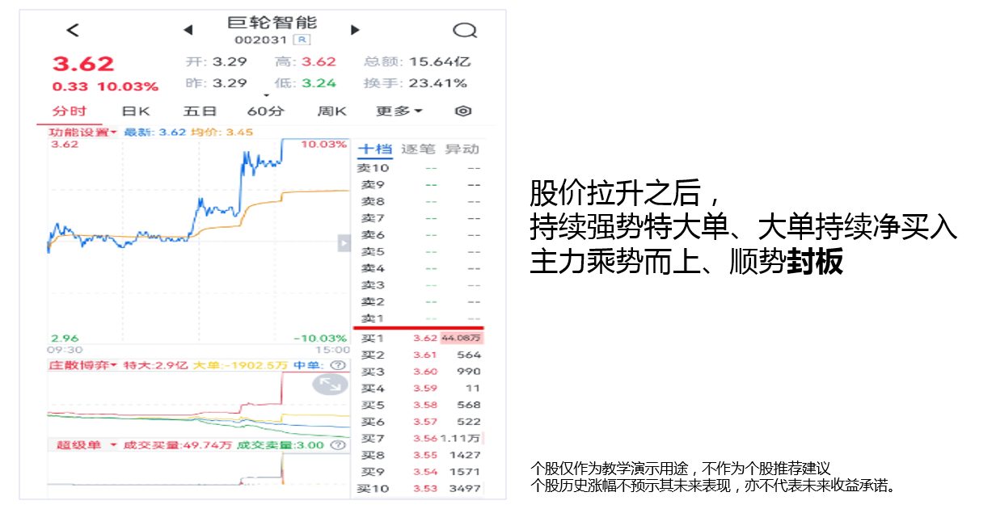
庄散博弈——擒涨停

Slide 20
庄散博弈——高抛低吸

Slide 21
四线开花擒涨停板

Slide 22
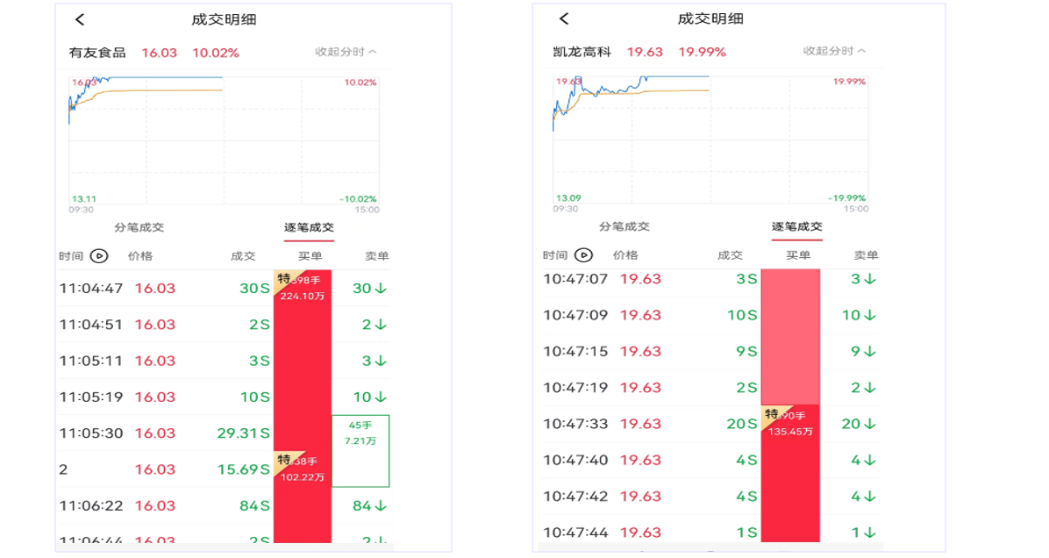
逐笔成交

Slide 23
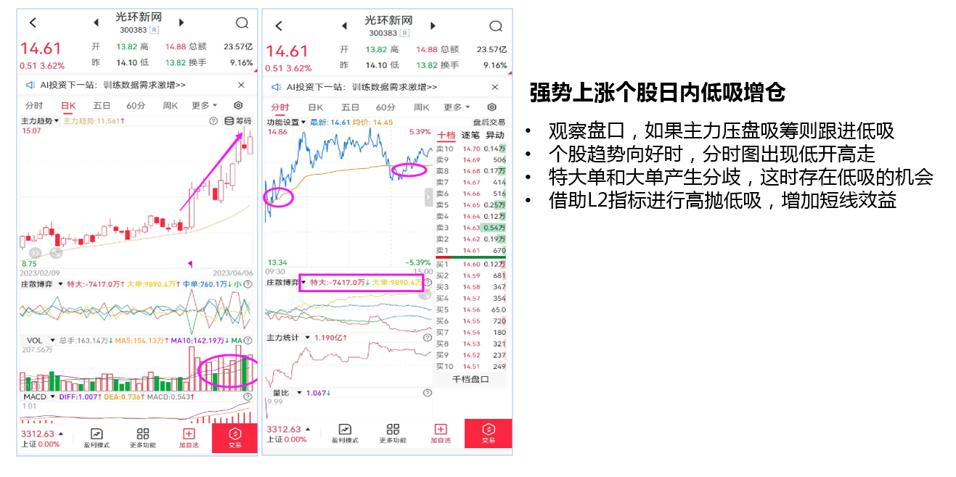
如何高抛低吸和做T

Slide 24
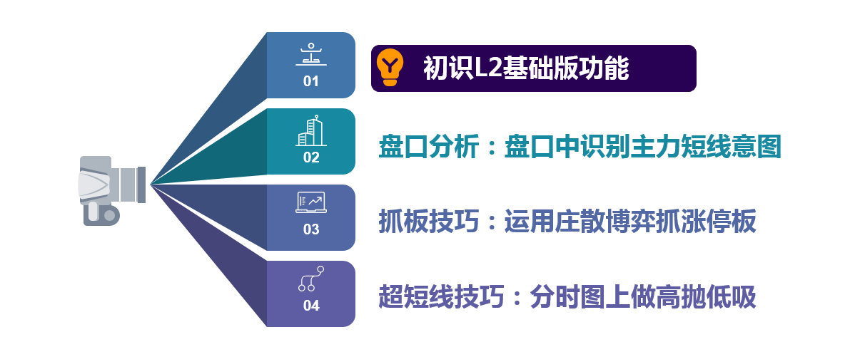

Slide 25
扫描途径

Slide 27
L2基础版购买链接
L2基础版：
https://m.n8n8.cn/huodong/2019/profitModel/l2basic?open=renewal&useId=2

Slide 28
交易对手课程

Slide 29
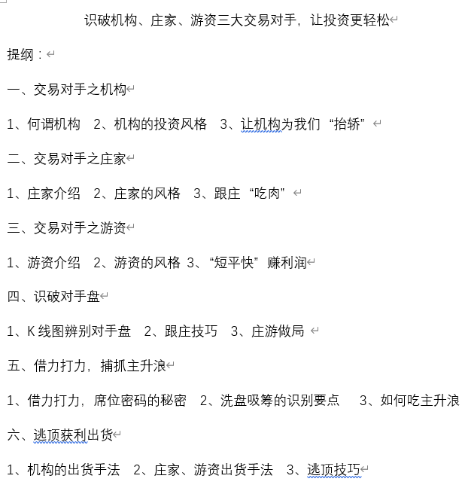
课程提纲

Slide 30
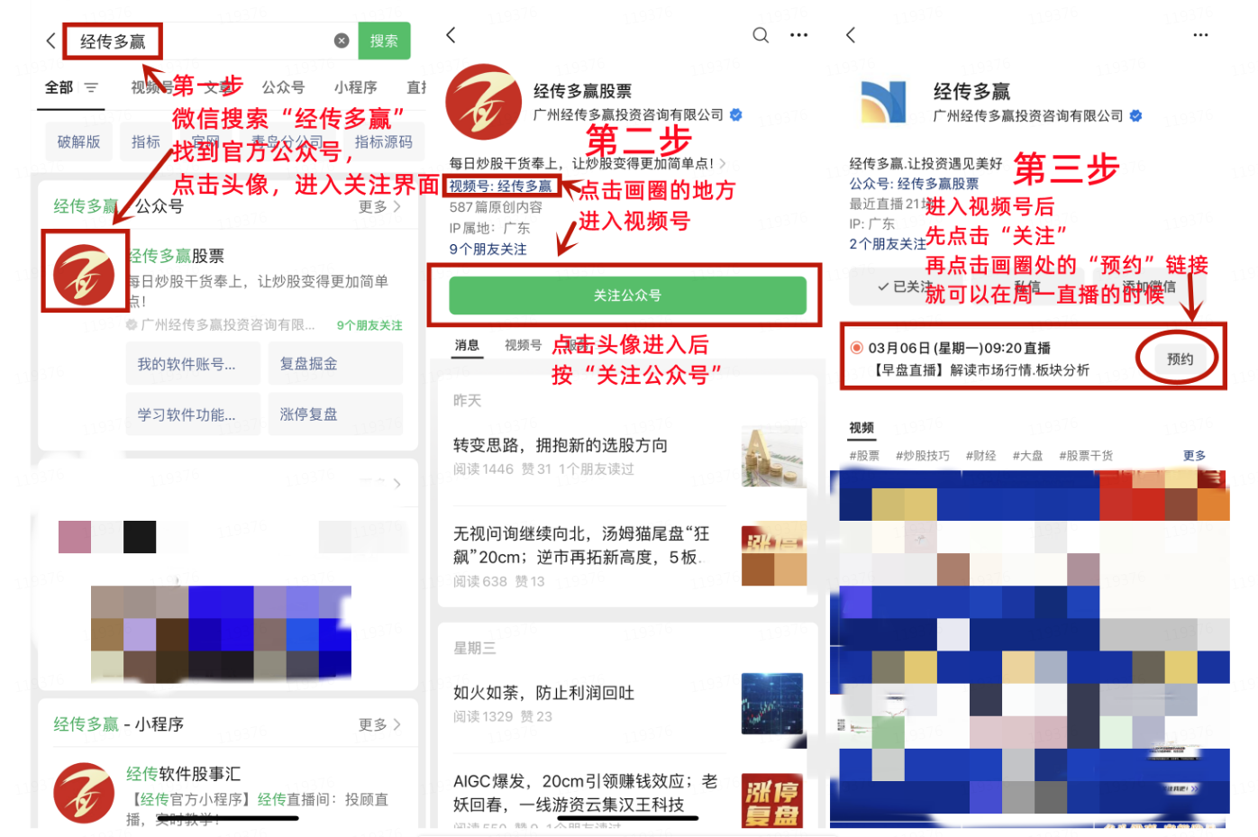

Slide 31
投资策略
1、三板斧：上升回档
2、控盘双突破（股价突破年线、半年线）
3、主题猎手战法：结合热点、L2资金等指标
4、机构增仓、北向阻击选股，指标择时操作

Slide 33
购买路径

